Slide 1
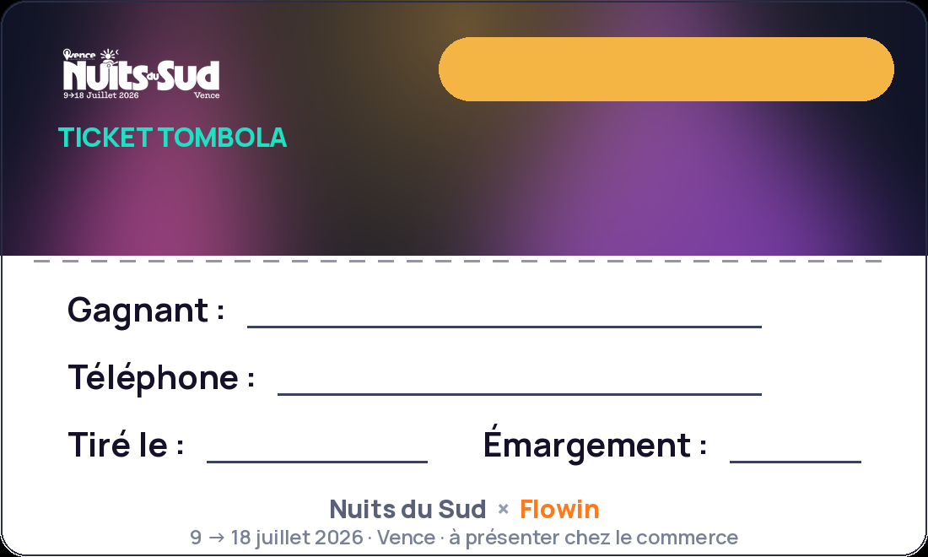
NDS-CARROSSERIE-001
Carrosserie GP — Bon d'achat révision
Carrosserie GP · Valeur 78 €

